Slide 1
별그림자 이야기 (StarPainter)
이전에 완료 : 하늘색
완성 : 흰색
완?성 : 노란색
미완성 : 회색
#3
2018180040 조승완

Slide 2
주차별 계획과 진행 현황 비교
1주차 (10월 - 1) : 리소스 제작 (45%) <- 진행 상황 맞춰서 추가하는 중
로고, 별의 기억, 별, 목표 지점 : 100% 완료
은비, 날개 : 100?% 완료 - 애니메이션 적용함
방해물 (행성, 위성, 혜성, 블랙홀) : 50% 완료 - 5주차 구현예정 내용
[사건의 지평선] 단원(과 레이저) : 0% 완료 - 6주차 구현예정 내용
땅, 기술 아이콘(잠김, 열림, 대기시간) : 100% 완료
[별그림자 회랑] 강화 메뉴용 그림들 등) : 10% 완료
BGM, 효과음 : 100?% 완료 (필요시 추가 예정) - 게임화면/상점화면 BGM 각각 1개 및 날기시 효과음
2주차 (10월 - 2) : 메뉴 정보 및 버튼들 (80%)
난이도 설정, 게임 정보 메뉴 : 60% 완료
게임 시작 / 종료 버튼 : 100% 완료

Slide 3
주차별 계획과 진행 현황 비교
3주차 (10월 - 3) : 은비 동작 및 애니메이션 (100%)
별그림자 ‘은비’ 애니메이션 (공중에 있을 때 날개 펄럭임, z키 누르면 손에 붓 잡은 것처럼 표시, [날갯짓] 동작시 바닥에 뜬 표현, [도약]시 뒤편에 잔상 효과) 및 키보드 입력을 통한 각각의 동작 수행 (z : 별 그리기 / 화살표키 같은 방향 다시 누르면 : 도약 / q 이후 화면 클릭 : 순간이동 / 기본 땅에 닿으면 기력 회복 및 동작 사용시 기력 소모
- 수정 및 추가 사항 : [별 그리기]는 대기 시간이 없는 동작으로 변경. w키를 눌러 사용하는 추가 동작 [반짝임] 추가 (반짝임은 짧은 시간 무적 판정), q키 누르면 마우스 커서 ‘순간이동’ 상태 이미지 표시 및 클릭시 원래대로 되돌아오기, 스킬 잠그기 및 잠그기 해제
4주차 (10월 - 4) : 스테이지 기본 진행 및 클리어 확인 (100%)
목표 지점과 별 (Z키 누른 이후의 붓 ‘칠하는 부분’이 목표 지점에 닿으면 [별 그리기] 동작을 수행하고 그리기 시간이 지나면 목표 지점을 별로 변경하여 목표 지점을 전부 별로 만들었다면 다음 스테이지로 이동
- 수정 및 추가 사항 : F1키를 눌러 일시정지 및 다시 눌러 게임 재개 / 시간 제한 : 제한시간이 지나면 메인 메뉴로 이동. 감소치는 스테이지마다 다름

Slide 4
주차별 계획과 진행 현황 비교
5주차 (11월 - 1) : 기본 방해물 동작 (35%)
기본 방해물 (행성, 위성, 혜성, 블랙홀) 구현, 플레이어와 충돌시 체력 감소(그리고 짧은 시간 무적) 및 체력이 0이 되면 스테이지 재시작. 혜성은 화면을 벗어나면 위에서 임의의 방향과 각도로 재등장. 블랙홀 범위 내에서는 블랙홀 가운데로 끌어당겨지고 블랙홀 가운데에 닿으면 체력 감소
- 추가 내용 : 방해물은 [반짝임](w키. 잠시 무적) 상태일 경우 충돌 판정하지 않는다.
6주차 (11월 - 2) : 사건의 지평선 단원 동작 (??%) (// 작성 임시입니다 (수정중))
// 플레이어 방향으로 이동 / 플레이어 방향으로 레이저 발사 2종류로 간략화 예정
[사건의 지평선] 단원들 동작 구현 (경로 왕복 / 벽에 충돌시 튕기며 이동 / 은비가 있는 방향으로 레이저 발사). 방해물과 마찬가지로 단원 또는 레이저에 닿을 시 체력이 감소. 또한
// 생략 - 공통적으로 ‘별을 그리다 만’ 목표 지점이 있을 시 그 방향으로 간 다음 ‘초신성 에너지’를 흡수한다.

Slide 5
주차별 계획과 진행 현황 비교
7, 8주차 (11월 - 3, 4) : 레벨 디자인 및 스테이지별 세부사항 추가 (??%)
3~6주차에 만든 오브젝트들을 이용한 레벨 디자인. [사건의 지평선] 단원은 3번째 차원 이전에는 등장하지 않으며 차원을 넘어갈수록 [사건의 지평선] 단원의 빈도를 늘린다. 또한 ‘목표 지점’의 개수도 점차 늘린다. 후반의 일부 지역은 ‘땅’이 좌우로 이동하거나 아래로 떨어지는 등 변화를 주기. 7주차에 3번째 차원까지, 8주차에 6번째 차원까지 만드는 것을 목표로 하며 작업 속도에 따라 분량을 조정.
상세 내용 기록
- 차원 1 :
- 차원 2 :
- 차원 3 :
- 차원 4 :
- 차원 5 :
- 차원 6 :

Slide 6
주차별 계획과 진행 현황 비교
9주차 (12월 - 1) : [별그림자 회랑] 강화 메뉴 (??%)
별의 기억 - 임무 완료시 획득하며, 스테이지 사이에 [별그림자 회랑] 으로 이동하여 얻은 ‘별의 기억’을 가지고 강화를 수행. 강화에 따라 기술 쿨타임 감소나 이동속도 증가 또는 땅에서 기력 회복량 증가 등 코드로 구현
10주차 (12월 - 2) : 난이도 설정 및 최종 확인 (5%)
난이도 설정 (별그림자 난이도 및 행성 난이도) 에 따라 처음부터 재시작 수행 또는 추가 방해물. 그리고 최종 점검
- 별그림자 난이도 - 새별그림자 / 한별그림자 / 온별그림자 : 각각 무한 재도전 가능 / 5회만 재도전 가능 / 1회 임무 실패시 처음부터 시작 - 설정상 실수시 반성화 (별그림등돌림)되어 다른 차원으로 추방됩니다. 이 경우 다음 별그림자로 이어져 새로(처음부터) 시작하게 됩니다.
- 행성 난이도 - 쉬움 / 어려움 : 어려움에서는 방해물이 늘어나고 시간이 더 빠르게 줄어듭니다.

Slide 7
게임 프레임워크
StarPainter.py [Main 프레임워크] : 게임 시작시 실행 -> 인트로 메뉴 [메인 메뉴]로 이동
- frame_intro.py [인트로 메뉴] : // 제작 예정
[로딩 메뉴]가 아닌 이유는 실질적 의미의 loading이 ‘아닌’ 동작을 수행하기 때문입니다.
- frame_main.py [메인 메뉴] : 게임 화면으로 이동 / [정보 메뉴] 열기 / 종료 실행)
-- frame_info.py : [정보 메뉴] 게임 정보 표시 / 메인 화면 재개
- frame_game.py [게임 메뉴] : 스테이지 진행 / [일시정지] 열기 / [별그림자 회랑]으로 이동
-- frame_pause.py : [일시정지] : 게임 일시정지 / [게임 메뉴] 재개
- frame_upgrade.py [별그림자 회랑] : 기술 강화 진행 / [게임 메뉴]로 이동

Slide 8
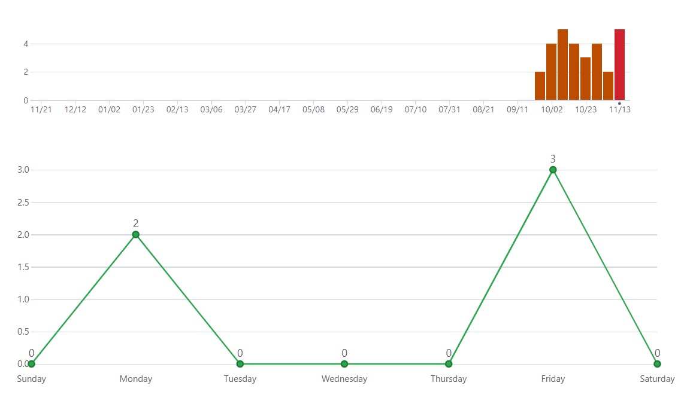
GitHub Commit 통계
(발표일 당일까지)

